Slide 1
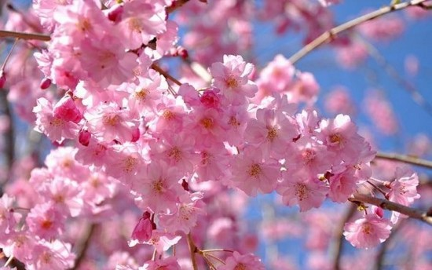
আজকের ক্লাসে
সবাইকে স্বাগতম

Slide 2
পরিচিতি
শিক্ষক পরিচিতি
পাঠ পরিচিতি
মোঃমোশফিকুর রহমান
সহঃশিক্ষক
রনচন্ডী স্কুল এন্ড কলেজ
কিশোরগঞ্জ,নীলফামারী।
শ্রেণীঃসপ্তম
অধ্যায়ঃপঞ্চাম
সময়ঃ৫০ মিনিট

Slide 3
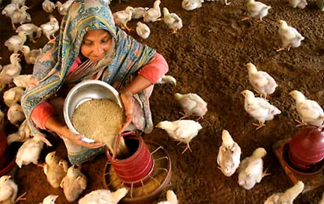
ছবিটি মনোযোগ দিয়ে লক্ষ করি
ছবিটি দেখে কি বুঝলাম?

Slide 4
আজকের পাঠের শিরোনাম
মুরগি পালন পদ্ধতি

Slide 5
শিখনফল
1.মুরগির পালন পদ্ধতির প্রকারভেদ বর্ণনা করতে পারবে।
২.মুরগি পালন পদ্ধতির বিভিন্ন সুবিধা বর্ণনা করতে পারবে।
3.বিভিন্ন পালন পদ্ধতি ব্যাখা করতে পারবে।

Slide 6
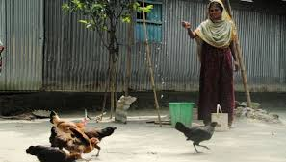
কোন ধরনের মুরগি পালন পদ্ধতি?
1.মুক্ত বা ছাড়া পদ্ধতিতে মুরগি পালন

Slide 7
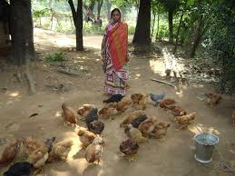
ছবিটি লক্ষ্য কর
এ পদ্ধতিতে সম্পূর্ণ মুক্ত বা খোলা অবস্থায় পালন করা হয়।

Slide 8
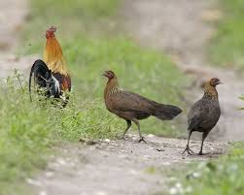
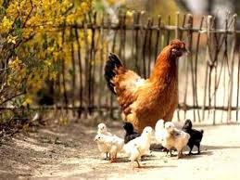
ছবিটি লক্ষ্য কর
এ পদ্ধতিতে মুরগি পালনে খরচ কম এবং খাদ্য ও শ্রমিক লাগে না।

Slide 9
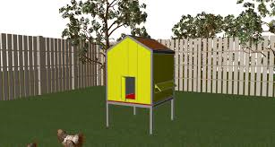
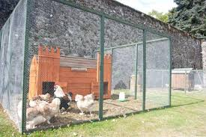
কোন ধরনের মুরগি পালন পদ্ধতি?
২.অর্ধ-আবদ্ধ পদ্ধতি মুরগি পালন

Slide 10
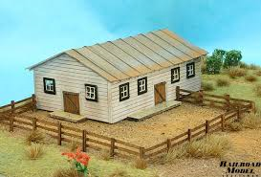
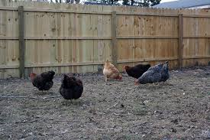
ছবিটি লক্ষ্য কর
মুরগির ঘরের চারদিকে বেড়া দেওয়া থাকে।
এতে মুরগি সারাদিন চড়ে বেড়ায়।

Slide 11
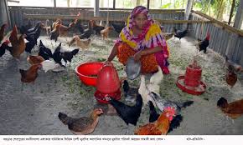
ছবিটি লক্ষ্য কর
এ পদ্ধতিতে খাদ্য সরবরাহের কারণে উৎপাদন খরচ
বেশি হয়ে থাকে।

Slide 12
দলীয় কাজ
অর্ধ-আবদ্ধ পদ্ধতিতে মুরগি পালন করার জন্য একটি নকশা প্রস্তুত কর

Slide 13
কোন ধরনের মুরগি পালন পদ্ধতি?
৩.আবদ্ধ পদ্ধতি মুরগি পালন

Slide 14
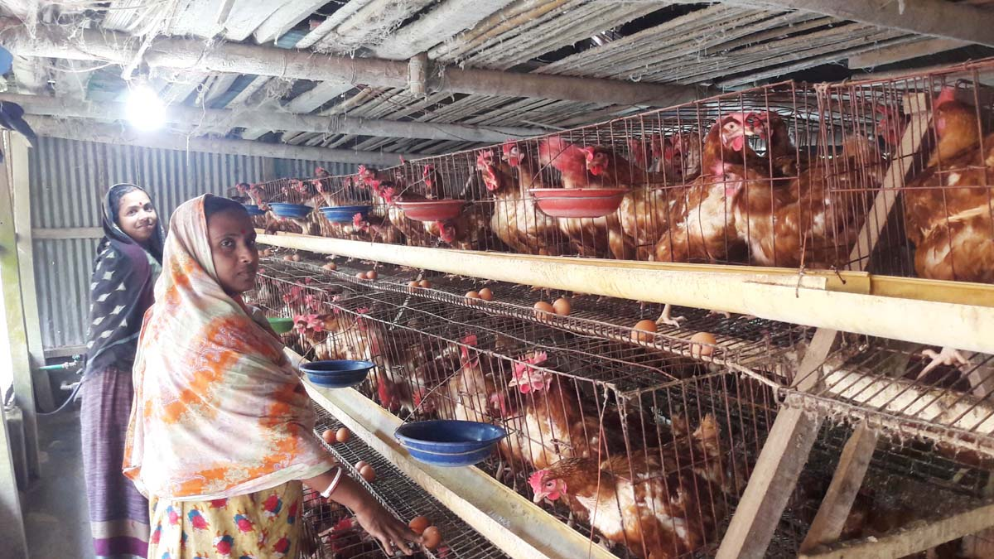
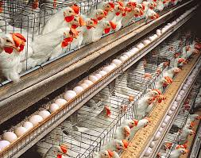
ছবিটি লক্ষ্য কর
এ পদ্ধতি মুরগিকে খাচায় পালন করা হয়।

Slide 15
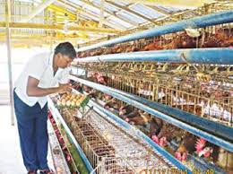
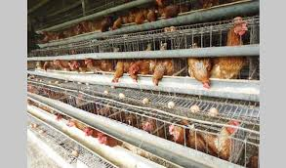
ছবিটি লক্ষ্য কর
বাণিজ্যিক মুরগি পালনে সারাদেশে এ পদ্ধতি জনপ্রিয়তা লাভ করছে।

Slide 16
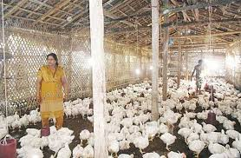
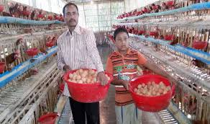
ছবিটি লক্ষ্য কর
এই ব্যবস্থাপনায় খরচ বেশি এবং লাভও বেশি।

Slide 17
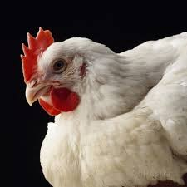
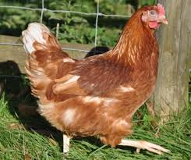
ছবিটি লক্ষ্য কর
এ পদ্ধতিতে বয়লার,লেয়ার হাইব্রিড মুরগি পালন করা হয়।

Slide 18
মূল্যায়ন
১.কোন পদ্ধতি মুরগি পালনে খরচ ও খাদ্য কম লাগে?
(ক) মুক্ত পদ্ধতি
(খ) অর্ধ-আবদ্ধ পদ্ধতি
(গ)আবদ্ধ পদ্ধতি
(ঘ) সবকটি
২.কোন পদ্ধতি ব্রয়লার,লেয়ার হাইব্রিড মুরগি পালন করা হয়?
(ক) মুক্ত পদ্ধতি
(খ) অর্ধ-আবদ্ধ পদ্ধতি
(গ)আবদ্ধ পদ্ধতি
(ঘ) একটিও নয়

Slide 19
বাড়ির কাজ
মুরগি পালনে পারিবারিক সুবিধাসমূহ কী কী তা
খাতায় লিখে আনবে।

Slide 20
সবাইকে ধন্যবাদ

